Slide 1

Создание фермы КРС мясного направления на единовременное содержание 3000 голов
Инвестиционный проект

Slide 2
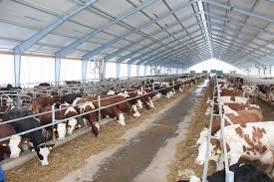
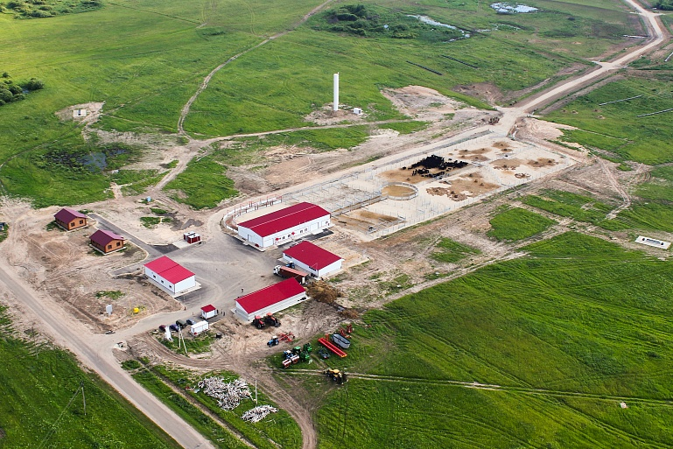
Характеристика проекта
Актуальность проекта:
До 25% в общей структуре потребления говядины в России – импортная говядина;
Поддержка отрасли государством;
Наличие дешевых рабочей силы и земель сельскохозяйственного назначения в Омской области;
Возможности развития в будущем: закуп бычков на откорм у производителей Омской области; организация племенного репродуктора;
Параметры проекта:
Ферма комплексного цикла – собственная кормовая база, пастбища и откормочные площадки;
Реализация мяса говядины до 350 тонн в год;
Реализация сопутствующей продукции – субпродукты, кормовые и зерновые культуры;
Используемая порода КРС– герефорд, дающая мраморное мясо;
Требования к площадке – от 60 га;
Требуемые пашни – 8 700 га; пастбища 4 000 га;

Slide 3
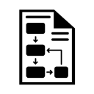



Эффективность проекта (за весь срок его реализации)
Общие условия:
Сумма инвестиций 279 240 тыс.руб.;
Примерная структура финансирования, учтенная при расчете:
180 000 тыс.руб. собственные средства; 99 240 тыс.руб. льготный кредит под 5%;
Срок реализации проекта 10 лет;
Показатели эффективности без учета мер государственной поддержки:
Чистая приведенная стоимость NPV 8 730 тыс. руб. ,
Дисконтированный срок окупаемости (DBP) 9,67 лет;
Внутренняя норма доходности (IRR) 10,2%;
Возможные меры государственной поддержки:
Субсидия на закупку молодняка КРС;
Субсидия на содержание стада КРС по принципу «корова-теленок»
Субсидия на несвязанную поддержку в области растениеводства;
Субсидия на техническую и технологическую модернизацию;
Параметры проекта с мерами государственной поддержки:
Чистая приведенная стоимость NPV 59 006 тыс. руб. ,
Дисконтированный срок окупаемости (DBP) 8,62 лет;
Внутренняя норма доходности (IRR) 13,8%;

Slide 4
КОНТАКТНЫЕ ДАННЫЕ
644074, Россия, г. Омск, ул. 70 лет Октября, 25/2
Телефон: +7 (3812) 40-80-17
Факс: +7 (3812) 40-86-38
E-mail: arvd@mail.ru
Сайт: www.investomsk.ru
www.arvd.ru

